Slide 1



রসায়ন ক্লাসে স্বাগতম

Slide 2



পরিচিতি
মোঃনজরুল ইসলাম মোল্লা। প্রভাষক, বিভাগীয় প্রধান, রসায়ন বিভাগ
বদিউল আলম ডিগ্রি কলেজ মুরাদনগর,কুমিল্লা ।
মোবাইলঃ ০১৭২৩৬৬৬৬৭২
ই-মেইলঃ nazrulcvc@gmail.com

Slide 3

পাঠ পরিচিতি
রসায়ন ২য় পত্র
পরিমানগত রসায়ন
দ্বাদশ শ্রেণি
সময়: ৪০ মিনিট
তারিখঃ১৫/০৯/২৬খ্রি.

Slide 4


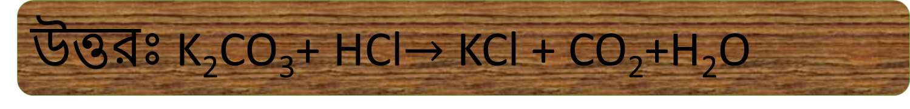
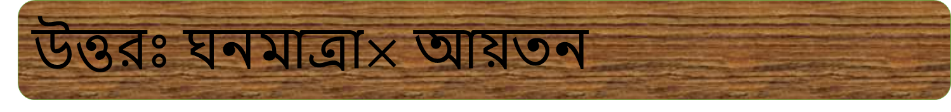
পূর্বের জ্ঞান যাচাইঃ
০১) K₂CO₃ও HCl এর মধ্যে সংঘটিত বিক্রিয়াটি লিখ ?
উত্তরঃ K₂CO₃+ HCl$→$ KCl + CO₂+H₂O
০২) মোল সংখ্যা নির্নয়ের সূত্রটি লিখ ?
উত্তরঃ ঘনমাত্রা$×$ আয়তন

Slide 5


নিচের ছবি লক্ষ্য কর
এসিডের দ্রবন
ক্ষারের দ্রবন
$$+$$
মিশ্রিত দ্রবনের প্রকৃতি কিরুপ হবে

Slide 6

আজকের পাঠ
মিশ্রিত দ্রবনের প্রকৃতি নির্নয়-04

Slide 7
শিখনফল
এই পাঠ শেষে শিক্ষার্থীরা……
০১) মোল সংখ্যা নির্নয় করতে পারবে ।
০২) এসিড ও ক্ষারের মধ্যে সংঘটিত বিক্রিয়া বলতে পারবে।
০৩) মিশ্রিত দ্রবনের প্রকৃতি কি বলতে পারবে।
০৪) মিশ্রিত দ্রবনের প্রকৃতি সম্পর্কিত সমস্যা সমাধান করতে পারবে ।

Slide 8
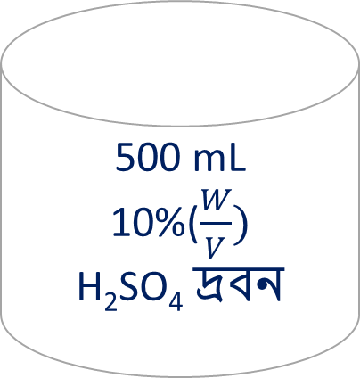
500 mL
10%($\frac{W}{V})$
H₂SO₄ দ্রবন
100 mL
0.5 g
NaOH দ্রবন
A পাত্র
B পাত্র
A পাত্র ও B পাত্রের মিশ্রিত দ্রবনে কি পরিমান Ca ধাতু যোগ করলে মিশ্রিত দ্রবনটি প্রশমিত হবে -গানিতিকভাবে বিশ্লেষন কর।

Slide 9
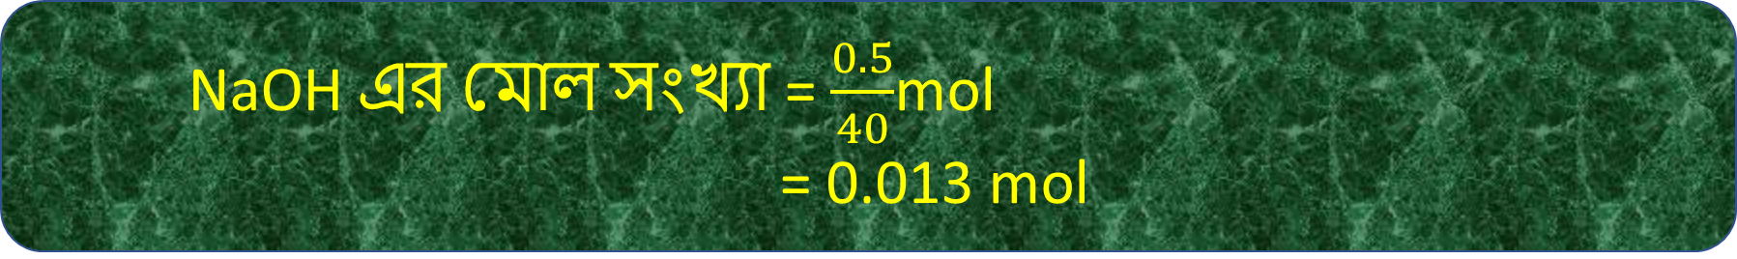
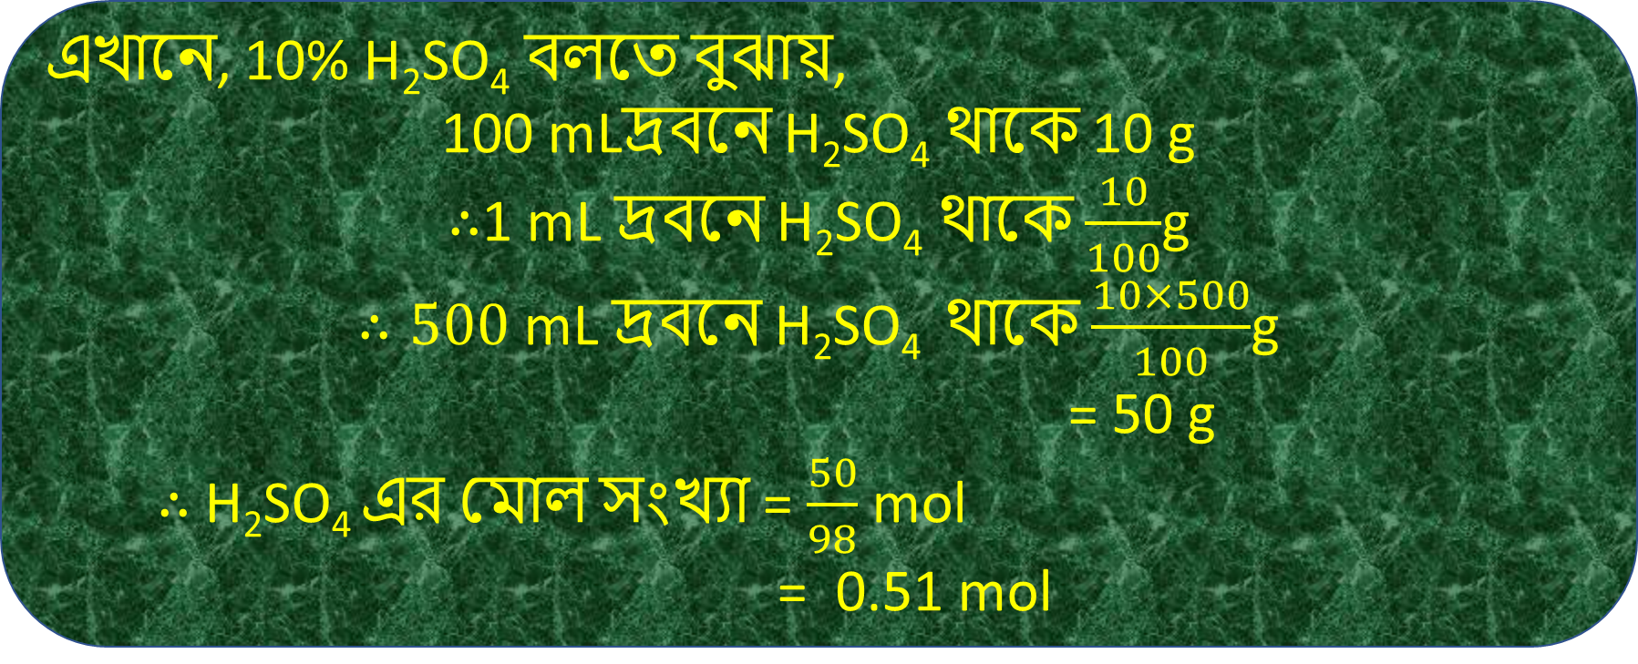
এখানে, 10% H₂SO₄ বলতে বুঝায়,
100 mLদ্রবনে H₂SO₄ থাকে 10 g
$∴$1 mL দ্রবনে H₂SO₄ থাকে $\frac{10}{100}$g
$∴500$ mL দ্রবনে H₂SO₄ থাকে $\frac{10×500}{100}$g
= 50 g
$∴$ H₂SO₄ এর মোল সংখ্যা = $\frac{50}{98}$ mol
= 0.51 mol
NaOH এর মোল সংখ্যা = $\frac{0.5}{40}$mol
= 0.013 mol

Slide 10
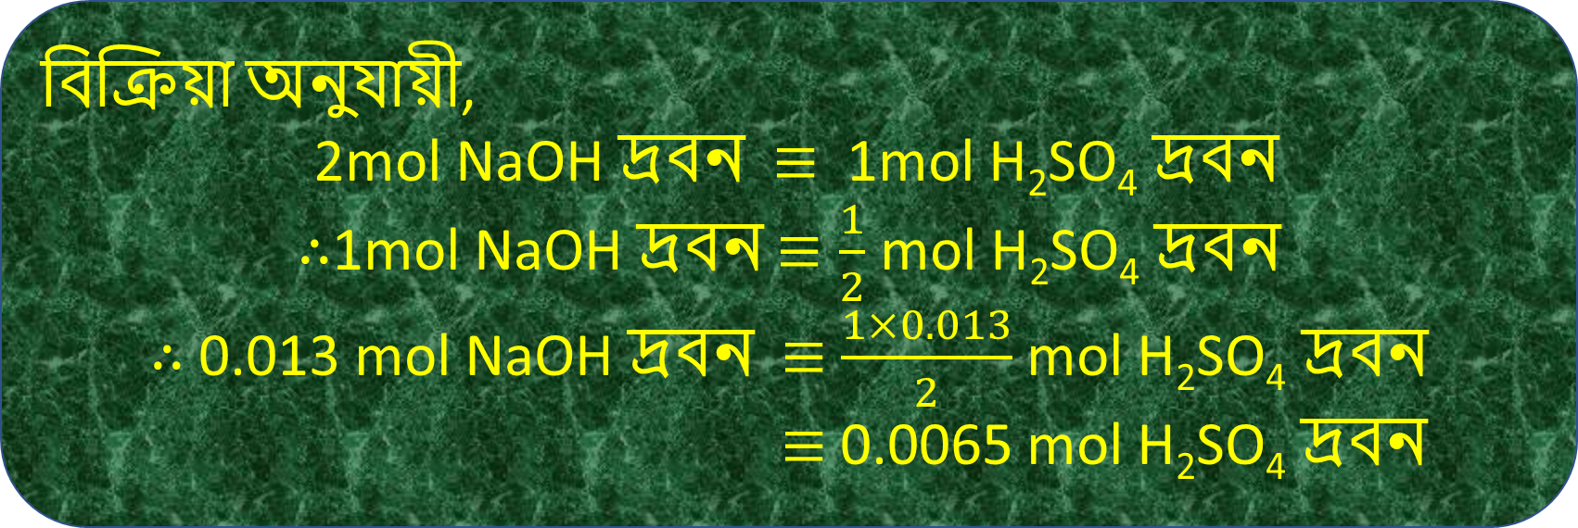
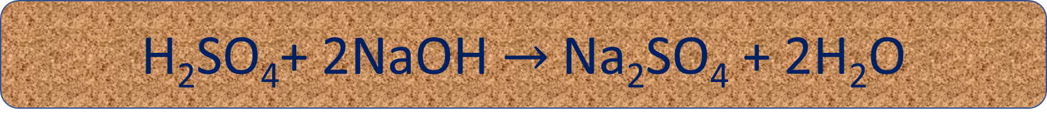
H₂SO₄ও NaOH এর মধ্যে সংঘটিত বিক্রিয়াঃ
H₂SO₄+ 2NaOH$→$ Na₂SO₄ + 2H₂O
বিক্রিয়া অনুযায়ী,
2mol NaOH দ্রবন $≡$ 1mol H₂SO₄ দ্রবন
$∴$1mol NaOH দ্রবন $≡\frac{1}{2}$ mol H₂SO₄ দ্রবন
$∴$ 0.013 mol NaOH দ্রবন $≡$ $\frac{1×0.013}{2}$ mol H₂SO₄ দ্রবন
$≡$ 0.0065 mol H₂SO₄ দ্রবন

Slide 11
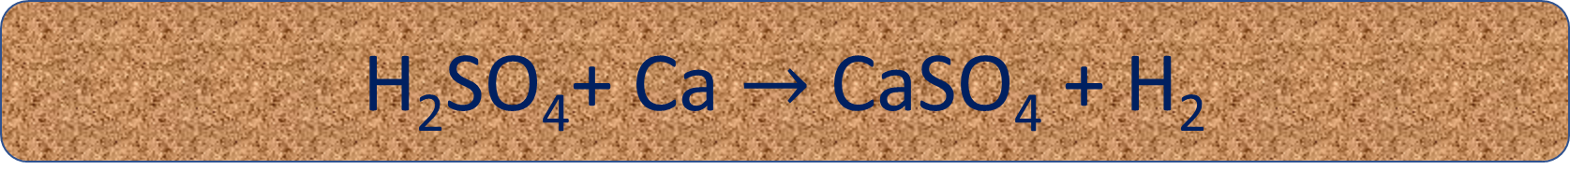
সুতরাং অবশিষ্ট H₂SO₄ এর পরিমান = (0.51-0.0065) mol
= 0.504 mol
অবশিষ্ট H₂SO₄ও Ca এর মধ্যে সংঘটিত বিক্রিয়াঃ
H₂SO₄+ Ca$→$ CaSO₄ + H₂

Slide 12
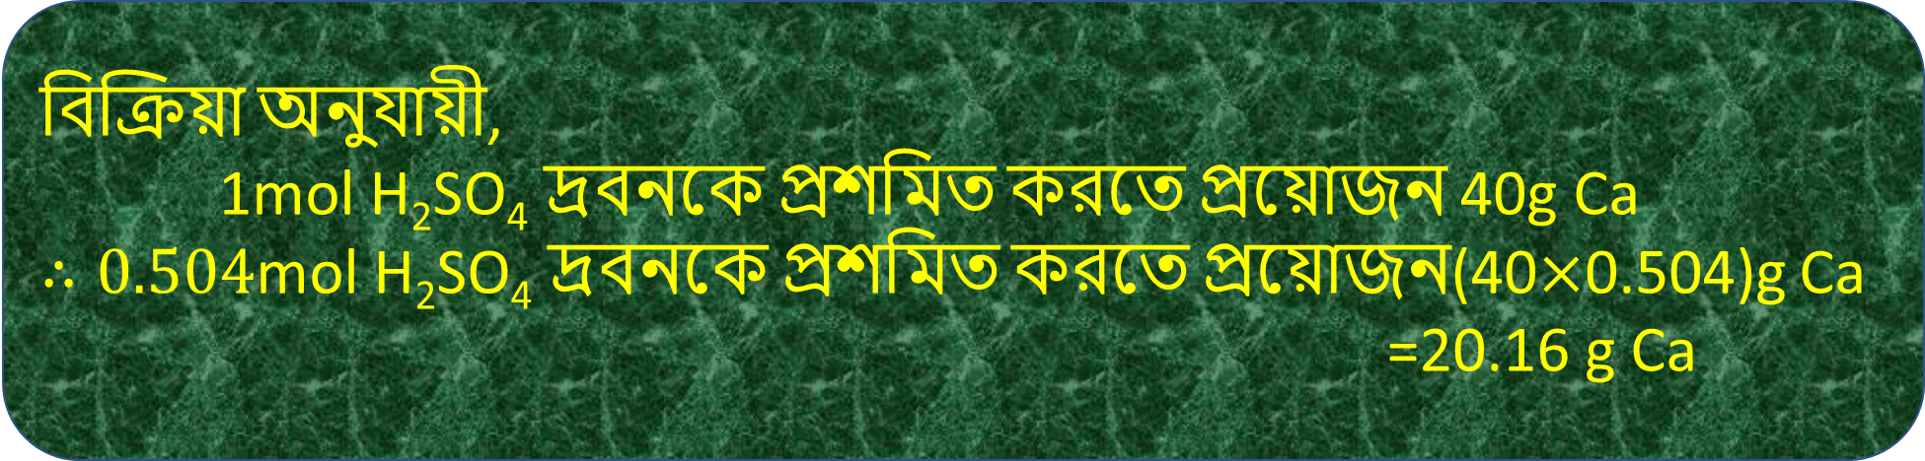
বিক্রিয়া অনুযায়ী,
1mol H₂SO₄ দ্রবনকে প্রশমিত করতে প্রয়োজন 40g Ca
$∴0.504$mol H₂SO₄ দ্রবনকে প্রশমিত করতে প্রয়োজন(40$×$0.504)g Ca
=20.16 g Ca
অতএব, মিশ্রিত দ্রবনে 20.16 g Ca ধাতু যোগ করলে মিশ্রিত দ্রবনটি প্রশমিত হবে।

Slide 13
680 mL
0.15M
এক ক্ষারকীয় অম্ল
440 mL
0.1M
NaOH দ্রবন
A পাত্র
B পাত্র
A পাত্র ও B পাত্রের মিশ্রিত দ্রবনে কত মোল লোহা যোগ করলে মিশ্রিত দ্রবনটি প্রশমিত হবে -গানিতিকভাবে বিশ্লেষন কর।

Slide 14
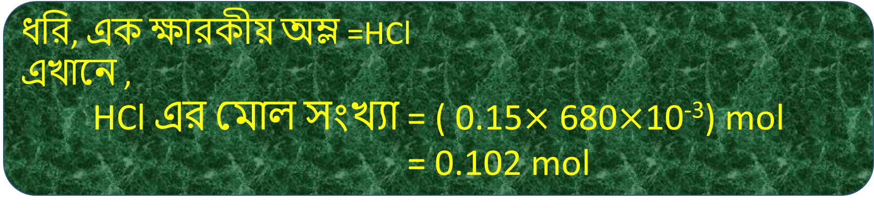
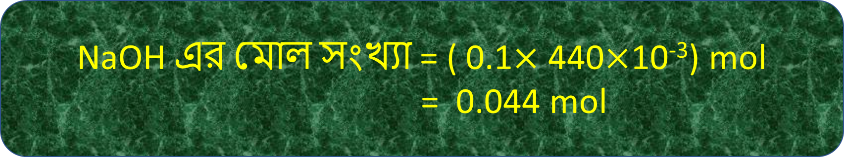
ধরি, এক ক্ষারকীয় অম্ল =HCl
এখানে ,
HCl এর মোল সংখ্যা = ( 0.15$×$ 680$×$10⁻³) mol
= 0.102 mol
NaOH এর মোল সংখ্যা = ( 0.1$×$ 440$×$10⁻³) mol
= 0.044 mol

Slide 15
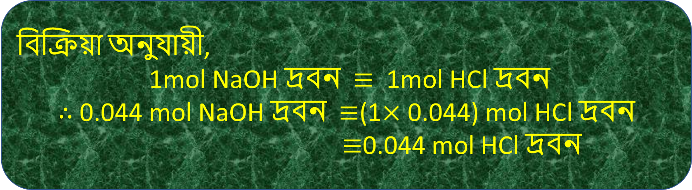

HCl ও NaOH এর মধ্যে সংঘটিত বিক্রিয়াঃ
HCl + NaOH$→$ NaCl + H₂O
বিক্রিয়া অনুযায়ী,
1mol NaOH দ্রবন $≡$ 1mol HCl দ্রবন
$∴$ 0.044 mol NaOH দ্রবন $≡$(1$×$ 0.044) mol HCl দ্রবন
$≡$0.044 mol HCl দ্রবন

Slide 16
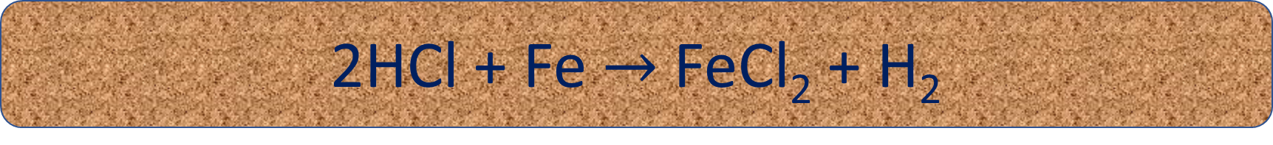
সুতরাং অবশিষ্ট HCl এর পরিমান = ( 0.102-0.044) mol
= 0.058 mol
অবশিষ্ট HCl ও Fe এর মধ্যে সংঘটিত বিক্রিয়াঃ
2HCl + Fe$→$ FeCl₂ + H₂

Slide 17
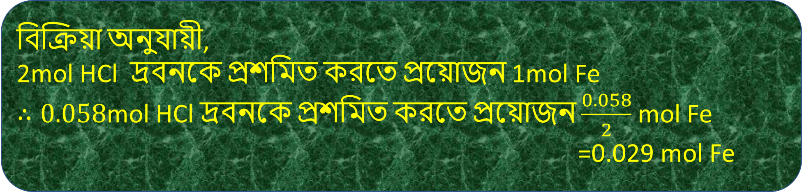
বিক্রিয়া অনুযায়ী,
2mol HCl দ্রবনকে প্রশমিত করতে প্রয়োজন 1mol Fe
$∴0.058$mol HCl দ্রবনকে প্রশমিত করতে প্রয়োজন $\frac{0.058}{2}$ mol Fe
=0.029 mol Fe
অতএব, মিশ্রিত দ্রবনে 0.029 mol Fe যোগ করলে মিশ্রিত দ্রবনটি প্রশমিত হবে।

Slide 18

একক কাজ
০১) K₂CO₃ ও HNO₃ এর মধ্যে সংঘটিত বিক্রিয়াটি লিখ ?
০২) Na₂CO₃ ও HNO₃ এর মধ্যে সংঘটিত বিক্রিয়াটি লিখ ?

Slide 19

দলীয় কাজ
মিলিমোলার 300mL দ্বিক্ষারকীয় অম্ল দ্রবনের মোলসংখ্যা কত হবে ?

Slide 20

বাড়ীর কাজ
520 mL
0.1M
HNO₃ দ্রবন
A পাত্র
125 mL
0.02M
NaOH দ্রবন
B পাত্র
105 mL
0.01M
KOH দ্রবন
C পাত্র
A পাত্র ও C পাত্রের মিশ্রিত দ্রবনকে সম্পূর্ন প্রশমিত করতে কি পরিমান B পাত্রের দ্রবনের প্রয়োজন হবে -গানিতিকভাবে বিশ্লেষন কর।

Slide 21
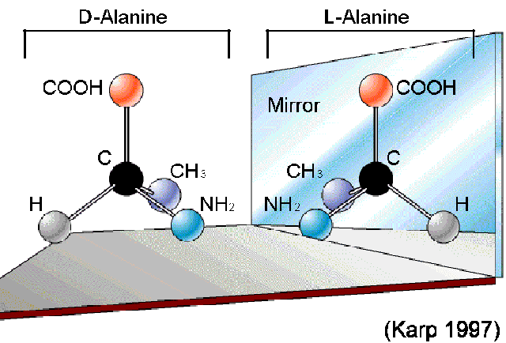
ধন্যবাদ সবাইকে।

